Slide 1

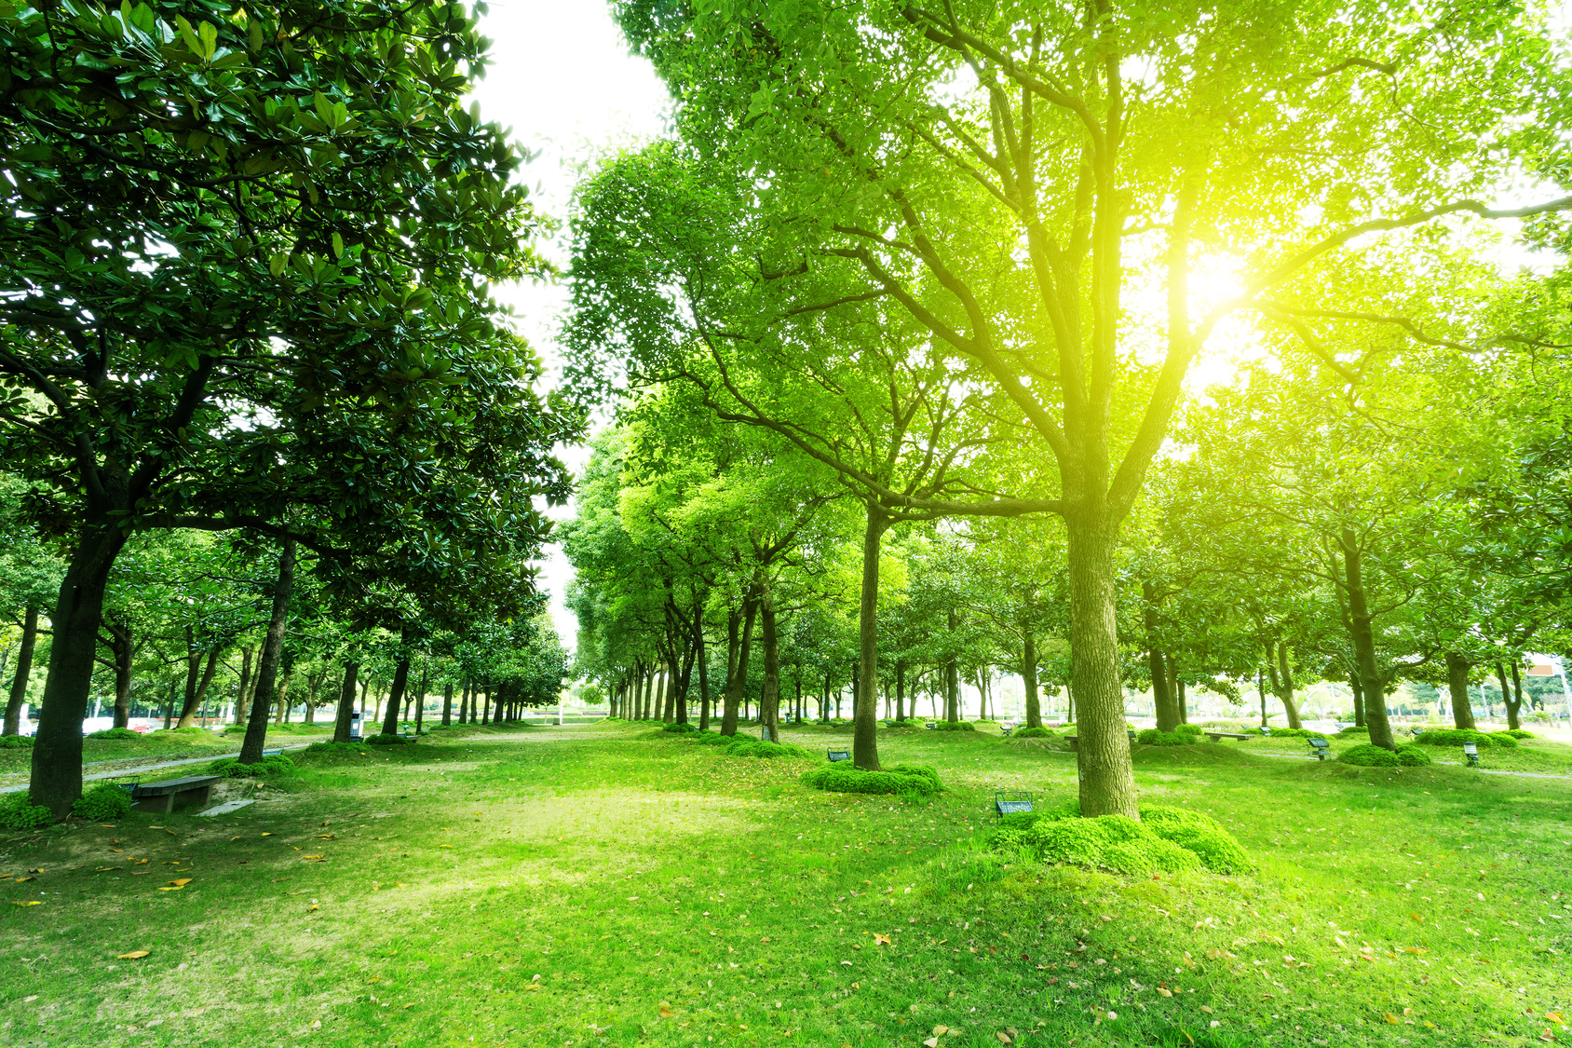
Lifestyle leerjaar 1, periode 2 rode draad

Slide 2

Rode draad
Bekijk PowerPoints in Wiki

Slide 3
Week 1 HACCP voedselveiligheid
HACCP ken de stappen en waarom is het belangrijk?
Welke verschillende risico’s zijn er?
Wie houdt er toezicht?

Slide 4
HACCP
Waar staan de letters voor?
Wat is het doel?
Hazard
Analyses
Critical
Control
Points
Analyse van kritische punten waarop extra gelet moet worden.
Er wordt systematisch gekeken naar kritische punten die van invloed zijn op je eindproduct.

Slide 5
HACCP systeem
Een bedrijf bekijkt stap voor stap wat er mis kan gaan tijdens de productie (aanvoer, bewaring, verpakking enz) van voedsel.
Het stappenplan bestaat uit 7 stappen:
Beschrijf alle gevaren voor iedere processtap en wijs hiervan de reële gevaren aan. (Hazard)
Bepaal welke gevaren een risico vormen en kritische beheerspunten zijn (Critical Control Points)
Geef per CCP de normen en kritische grenzen aan
Stel vast hoe de CCP beheerst moet worden.
Leg acties vast per CCP voor alle mogelijke afwijkingen.
Stel verifieerprocedures op (een periodieke controle om na te gaan of de HACCP aanpak effectief is, verificatie laat zien of de werkwijze tot voldoende veiligheid leidt.)
Ontwikkel een registratie- en documentatie systeem.
Voor veel bedrijfstakken is een hygiënecode opgesteld. Dit is een praktische vertaling van een HACCP-plan.
Een overzicht van alle hygiënecodes is te vinden op de website van de Nederlandse Voedsel- en Warenautoriteit

Slide 6

Voorbeelden van gevaren in het proces
Analyse verschillende gevaren:
Microbiologische gevaren: bacteriën, schimmels, virussen en parasieten.
Chemische gevaren, oftewel schadelijke stoffen: dioxines, zware metalen, schimmelgifstoffen, resten bestrijdingsmiddelen, enzovoorts.
Fysische gevaren: glas, botdeeltjes, scherpe metaal- of houtdeeltjes, enzovoorts
Allergenen
Veel voorkomende bronnen van gevaar:
Onvoldoende verhitten
Geen goede bewaaromstandigheden
Niet snel afkoelen
Notes:
.

Slide 7

Week 2 Duurzaamheid en voeding
Je kunt benoemen wat duurzaamheid in de voedselketen inhoud.
Je weet wat er met voedselafdruk wordt bedoeld.
Je kunt beschrijven welke aanpassingen de consument moet doen om duurzaamheid in de keten te bevorderen

Slide 8

Duurzaam voedselsysteem
Voedselafdruk
Klimaatbelasting
Belasting van veeteelt op milieu
Aspecten van duurzaamheid:
  Productieketen
  Klimaatverandering
  Waterverbruik
  Bestrijdingsmiddelen en mest
  Smog en geluidsoverlast

Slide 9
Week 3 spijsvertering
  De organen maag- darmkanaal op basis van een plaatje kunnen benoemen.
  Spijsverteringsappen en waar
  Vertering van de verschillende voedingsstoffen (koolhydraten, eiwitten, vetten) mond tot en met de ontlasting. Bijvoorbeeld waar start de vertering van de koolhydraten.

Slide 10
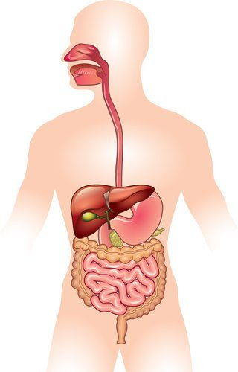

Het maag-darm kanaal organen kennen
Het maagdarm kanaal is een holte die door het lichaam loopt, van mond tot anus. Het bestaat uit:
  mond
  mondholte
  keelholte
  slokdarm
  maag
  dunne darm (met 12-vingerige darm)
  blinde darm
  dikke darm
  endeldarm
  anus

Slide 11
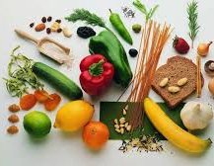
Week 4 alternatieve voedingspatronen en diëten
Verschillende alternatieve voedingspatronen en diëten
  Herkennen
  Voor- en nadelen
Type eters en het belang

Slide 12
Week 5 het etiket
Je kunt benoemen wat er op een etiket moet staan en hoe de regels zijn bepaald
Je kunt onderbouwen hoe je tot goede keuzes kunt komen basis van het etiket.
Wat is een voedingsclaim.
Kijk nog eens naar het testje laat je niet foppen.

Slide 13

Wat staat er op een etiket?

Slide 14
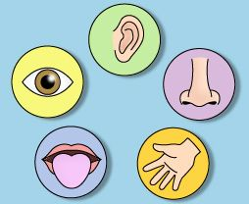
Week 6 psychologie van voeding
Je kunt de verschillende zintuigen onderscheiden
Je kunt benoemen in welke mate zintuigen een rol spelen bij onze smaak en spijsvertering
Wat is een Pavlov reactie?
Wat is het belang van bewust eten?

Slide 15
Week 7 keurmeken
Je kent de top 10 keurmerken
Je kunt uitleggen wat keurmerken zijn?
Je kunt benoemen wanneer een keurmerk een keurmerk is?

Slide 16










Best gescoorde keurmerken
ASC
Beter Leven keurmerk (2 en 3 sterren)
Demeter
EKO
Europees keurmerk voor biologische landbouw
Fairtrade/Max Havelaar
Planet proof
MSC
Rainforest Alliance
UTZ

Slide 17
Gezonde leefstijl week 8
Je begrijpt welke onderdelen worden meegnomen bij het bepalen energiebehoefte
Je kunt de macronutriënten onderscheiden en fysiologische functie
Je kent de verschillende MET-waarden bij de vormen van inspanning
Kan je uitleggen wat beweegrichtlijnen inhouden.

Slide 18
Dagelijkse energiebehoefte
Energiebehoefte bepalen
De energiebehoefte (de hoeveelheid kilocalorieën je nodig hebt op een dag) is opgebouwd uit de volgende onderdelen (2):
Ruststofwisseling/basaalmetabolisme: de hoeveelheid kilocalorieën die het lichaam gebruikt in rust (dus zonder beweging);
Het effect van bewegen: energie die je gebruikt om te kunnen bewegen;
het thermisch effect van voeding: de energie die nodig voor het verteren en omzetten van voeding en voedingsstoffen;

Slide 19
Hoe bereken je hoeveel iemand nodig heeft?
Harris en Benedict (herzien door Roza en Shizgal):
Mannen:
88,362 + (13,397 x gewicht in kilogrammen) + (4,799 x lichaamslengte in centimeters) – (5,677 x leeftijd in jaren) = energieverbruik in rust ook wel BMR Basal Metabolic Rate
Vrouwen:
447,593 + (9,247 x gewicht in kilogrammen) + (3,098 x lengte in centimeters) – (4,330 x leeftijd in jaren) = energieverbruik in rust ook wel BMR Basal Metabolic Rate
Waarom geslacht, gewicht, lengte en leeftijd?
Bereken voor een vrouw 170 cm van 46 jaar met een gewicht van 62 kg

Slide 20
PAL (physical activity level) waarden:
Levensstijl | PAL-waarde
Inactief: Zittend werk (niet sporten) | 1.2
Licht actief: Zittend werk (1-3 keer per week sporten) | 1.4 - 1.5
Gemiddeld actief: Zittend werk (3-5 keer per week sporten) | 1.6 - 1.7
Actief: Staand werk (4-7 keer per week sporten) | 1.8 - 1.9
Zeer actief: Zwaar werk (meerdere keren per dag sporten) | 2.0 - 2.4

Slide 21
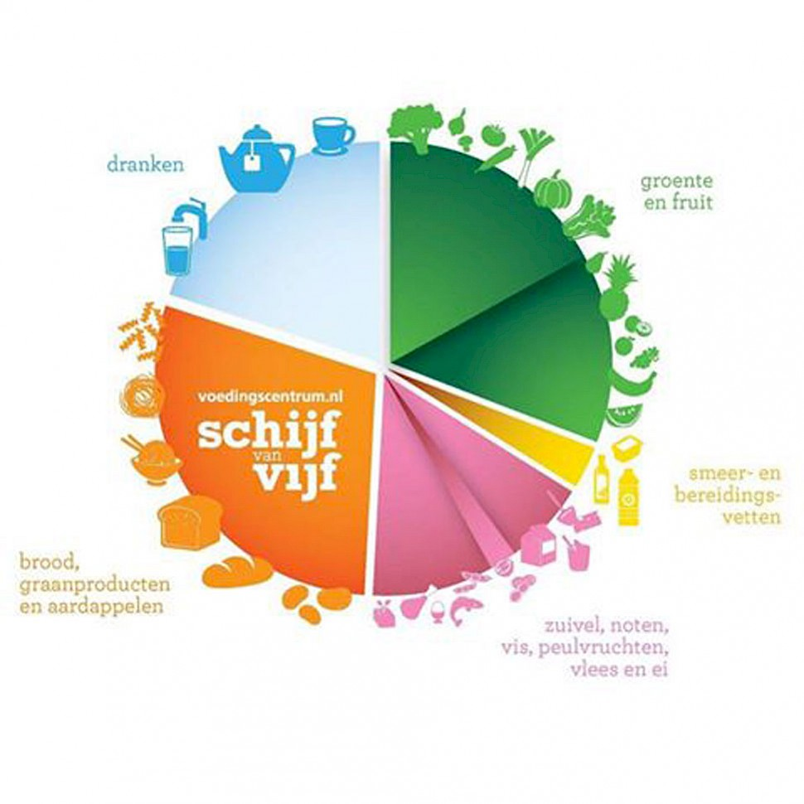
Voeding

Slide 22
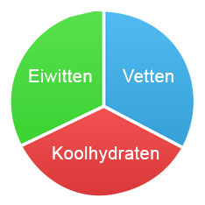
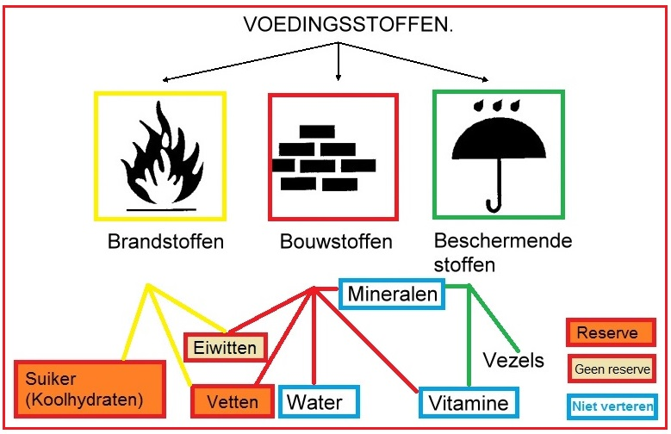
Voedingsstoffen, functie en keuzes

Slide 23
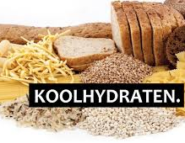
Koolhydraten 40%-70%
Brandstof, reservebrandstof in de vorm van glycogeen in spieren en lever.
Handhaven bloedglucosegehalte.
Leveren snel energie (sneller dan vet).
1 gram koolhydraten levert 4 kilocalorieën.

Slide 24
Koolhydraten/voedingsvezels
Zijn stoffen uit planten die mensen niet verteren, maar wel een belangrijke functie hebben in het lichaam.
Dus 30 en 40 gram per dag
Functie:
  Stimuleren kauwproces
  Remmend effect op de maagontleding
  Ondersteunen bloedglucosespiegel
  Zachtere ontlasting en bacteriegroei in darm en verlagen risico op darmontsteking vooral bij oudere mensen
  Verlaging slechte cholesterol
Eet fruit i.p.v. het te drinken. Vervang witte, rijst, pasta en brood door zilvervliesrijst, volkoren/bruin boord en pasta. Rauwkost of gedroogde vruchten i.p.v. chips en koek. Vervang vlees regelmatig door peulvruchten. Minimaal 250 gram groenten per dag.

Slide 25
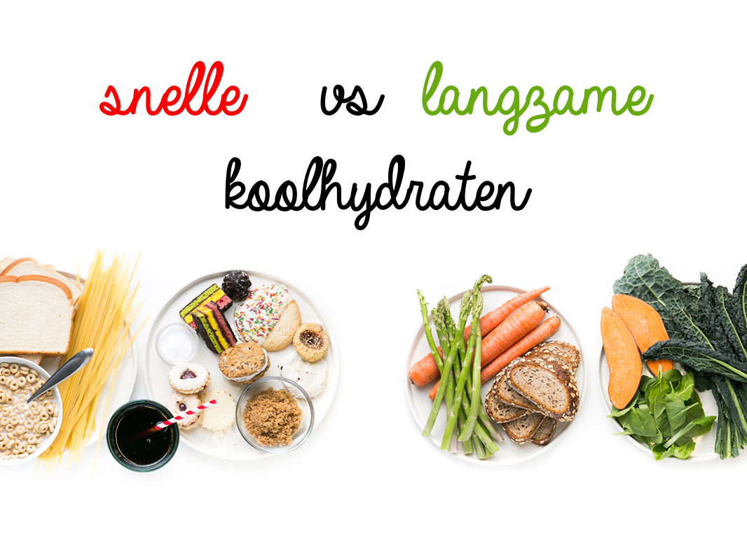
Notes:
Verschil zakje suiker in een glas water en bijvoorbeeld havermout in een glas water.
Dat is hetzelfde wat er in je lichaam gebeurt.
Uitleg volgende plaatje suikerspiegel

Slide 26
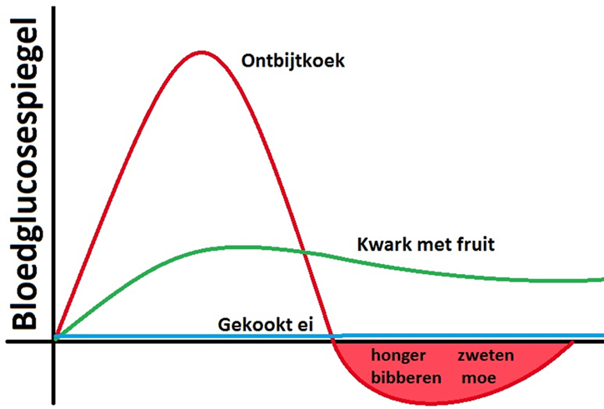
Bloedglucosespiegel
Glycemische index ( hoe snel stijgt de bloedglucosespiegel van een product)

Slide 27

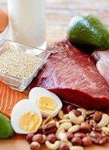
Eiwitten minimaal 0,8 gram per kg lichaamsgewicht
Als eerste een bouwstof voor het lichaam, maar ook een brandstof.
Eiwitten zijn omgebouwd uit aminozuren.
We hebben 22 verschillende aminozuren. 13 kan het lichaam zelf maken. 9 kunnen we alleen uit voeding halen.
Herstel en opbouw van spieren en (bot)weefsel.
Spelen een belangrijke rol bij diverse fysiologische processen.
Eiwitten geven sneller een verzadigd gevoel.
Groepen mensen die meer eiwitten nodig hebben.
4 kcal per gram

Slide 28
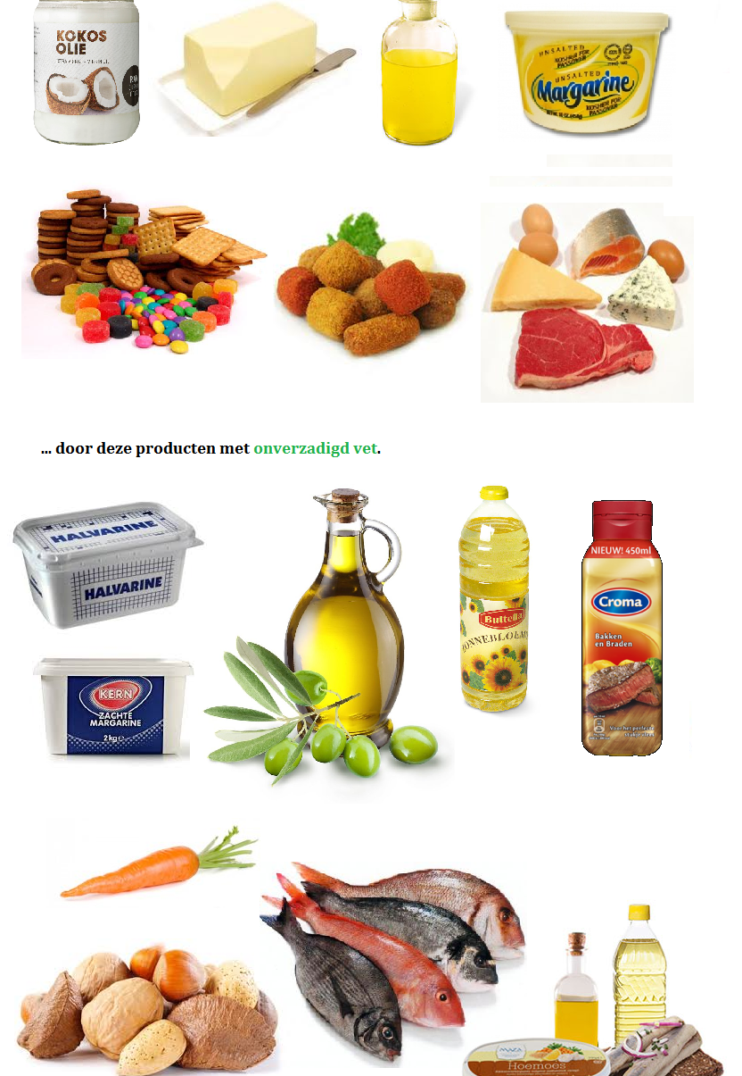
Vetten 20%-40% (20-35% gewichtsafname) waarvan verzadigd vet max. 10%
Brandstof en bouwstof van cellen
Leverancier van voedingsstoffen en essentiële vetzuren (vitamine A,D,E omega 3 en 6).
Isolatie.
Langere verzadiging door langer in de maag.
Verzadigde en onverzadigde vetten (later meer).
Levert meer kilocalorieën 9 kcal per gram

Slide 29
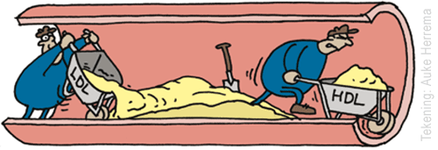
LDL & HDL

Slide 30
Alcohol
1 gram alcohol levert 7 kilocalorieën.
Geen voedingsstof, maar kan wel worden opgeslagen in vet.

Slide 31
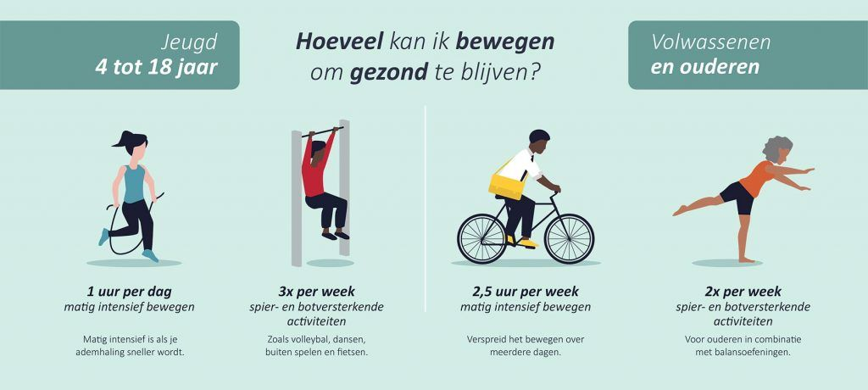
Nederlandse beweegrichtlijnen
Filmpje beweegrichtlijnen
Notes:
Beweegrichtlijnen 2017 advies van de gezondheidsraad. Verlaagt het risico op chronische ziekten als diabetes, kanker en hart- en vaatziekten en depressieve symptomen en bij ouderen botbreuken.

Slide 32
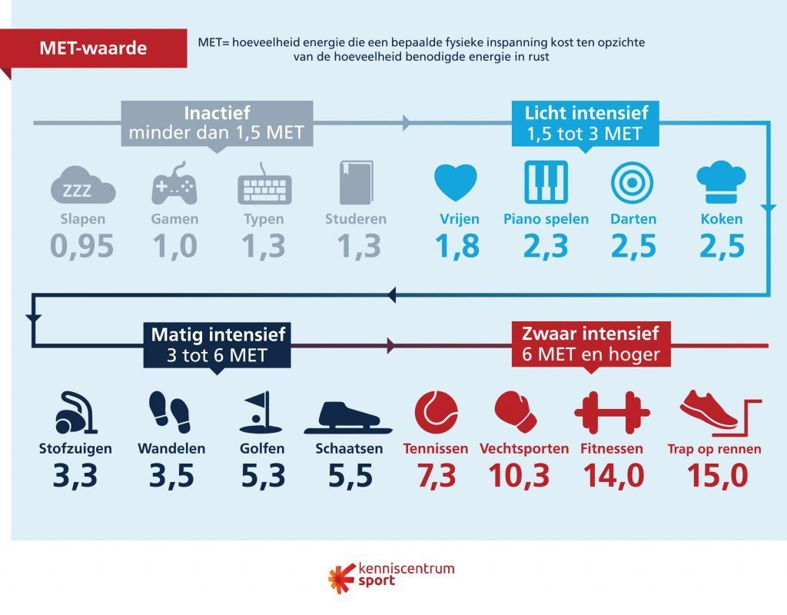
Metabolic Equivalent of Task(MET)-waarde

